Slide 1
탄산염 분석

Slide 2
1. 실험목적
탄산염과 염산의 반응으로 생성되는 이산화탄소의 양을 측정하여 탄산염의 종류를 확인한다.
핵심 개념: 화학량론, 기체생성 중화반응

Slide 3
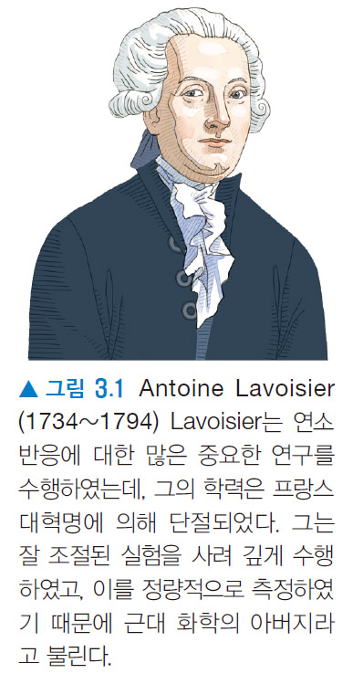
2. 이론
화학량론(Stoichiometry)
화학 반응에서 질량관계를 다루는 화학의 한 분야
화학 반응에서 반응물과 생성물 사이의 화학 변화 양의 관계
질량 보존 법칙(Law of Conservation of Mass)
- 물질의 질량은 화학 반응에서 창조되거나 파괴되지 않음.
- 화학반응에 관계된 물질의 총 질량은 변하지 않음.
- 1789년 Antoine Lavoisier

Slide 4
2. 이론
화학량론(Stoichiometry)
일정 성분비 법칙 (Law of Constant Composition)
- 특정 화합물은 항상 같은 비율의 원소를 포함한다. 화합물은 각 원소의 원자들이 일정한 비율로 구성되었고, 원자들은 특정 질량을 가지므로 화합물 성분 원소들의 질량 비율이 같다. 주어진 화합물에서 구성원소는 항상 똑같은 질량비로 결합한다. 프랑스 과학자 Joseph Proust (1754~1826)가 1804년에 발표하였다.
배수 비례 법칙 (Law of multiple proportions)
- 서로 다른 화합물에서 같은 두 원소 간의 질량비는 작은 정수비를 갖는다.
예) 일산화탄소 (CO), 이산화탄소 (CO₂)

Slide 5
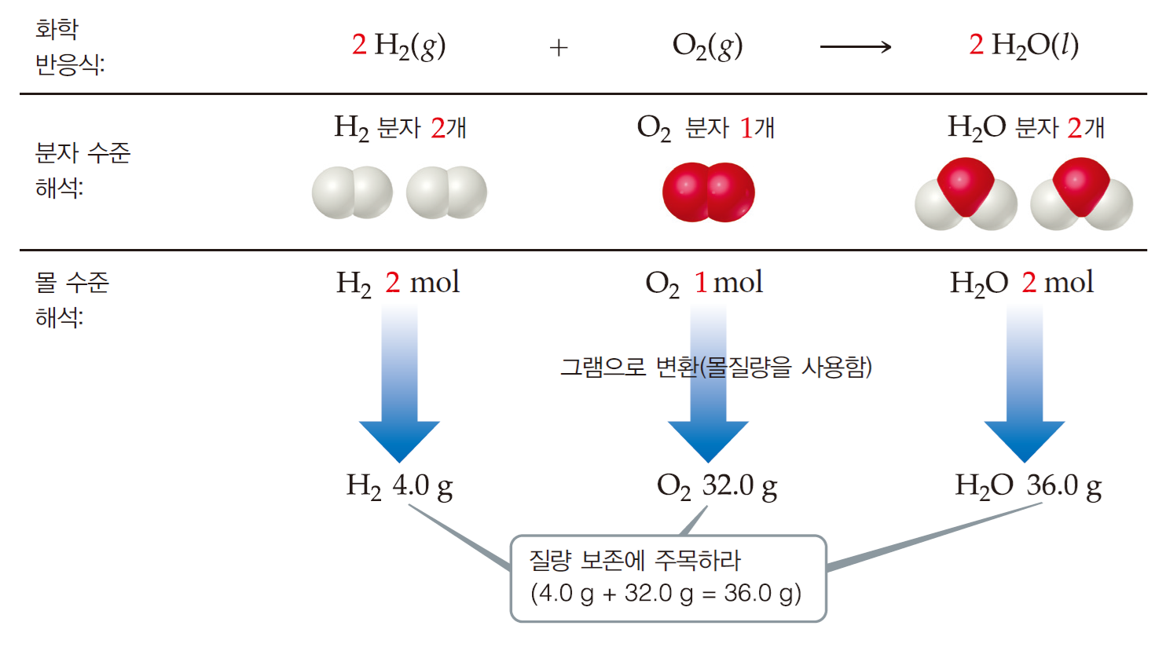
2. 이론
균형 맞춘 반응식
균형 맞춘 반응식에서 계수의 비는
반응물과 생성물의 몰수의 비와 같다.

Slide 6
2. 이론
산-염기
Arrhenius 산·염기
- 산 : 물에 H⁺ 이온을 제공하는 물질 (HCl, HNO₃, H₂SO₄, H₃PO₄ 등)
- 염기 : 물에 OH⁻ 이온을 제공하는 물질 (NaOH, KOH, Ba(OH)₂ 등)
Brønsted-Lowry 산·염기
- 산 : 용액에서 다른 화합물에 양성자(H⁺)를 제공하는 화합물
- 염기 : 용액에서 다른 화합물로부터 양성자(H⁺)를 제공받는 화합물
Lewis 산·염기
- 산 : 전자쌍을 받는 원자 또는 다원자 화합물
- 염기 : 전자쌍을 주는 원자 또는 다원자 화합물

Slide 7


2. 이론
중화반응
중화 반응 (neutralization reaction)
→ 일반적으로 산과 염기의 용액을 섞으면 중화반응이 일어나고, 생성물로 물과 염(Salt)이 생성된다.
염(salt)
알짜 이온 반응식:

Slide 8
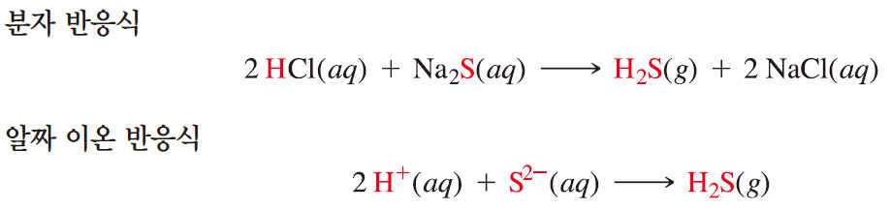
2. 이론
기체생성 중화반응
황화 이온(sulfide ion)과 탄산 이온(carbonate ion), 이 두 가지 이온은 산과 반응하여 물에 약간 녹는 기체를 만든다.
① 황화 이온(sulfide ion)

Slide 9
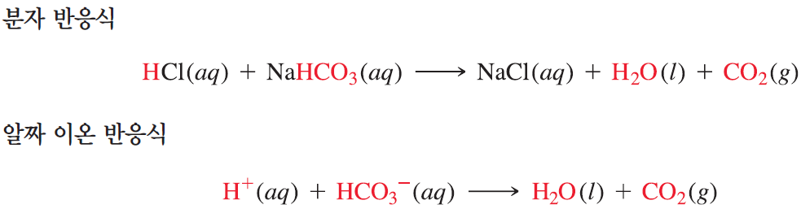
2. 이론
기체생성 중화반응
② 탄산 이온(carbonate ion)
- 탄산염(carbonate)과 탄산수소염(bicarbonate)도 산과 반응하여 CO₂ 기체를 발생.
- 산과 CO₃²⁻ 또는 HCO₃⁻ 이온이 반응하면 탄산(H₂CO₃)을 생성함.

Slide 10
2. 이론
기체생성 중화반응
알칼리 금속 M (Li, Na, K, Rb, Cs, Fr): M₂CO₃ 형태의 탄산염 형성
M₂CO₃에 묽은 염산을 반응하면 CO₂ 기체 생성
→ 생성된 CO₂ 기체의 양을 측정
→ 탄산염의 종류 확인
M₂CO₃ + 2HCl → 2M⁺ + 2Cl⁻ + H₂O + CO₂
반응 M₂CO₃ 몰수 = 생성 CO₂ 몰수

Slide 11

2. 이론
기체생성 중화반응
M₂CO₃ + 2HCl → 2M⁺ + 2Cl⁻ + H₂O + CO₂
반응 M₂CO₃ 몰수 = 생성 CO₂ 몰수
생성 CO₂의 몰수 측정 : 이상기체방정식 활용
→ 생성된 CO₂의 부피 이용하여 몰수 측정함.
$$PV=nRT$$
P : 압력 (atm), V : 기체의 부피(L), n : 기체의 몰수(mol) ,
R : 기체상수 (0.0821 L·atm/mol·K), T : 온도 (K)
반응 M₂CO₃의 몰질량 계산
반응 M₂CO₃ 질량(g)
반응 M₂CO₃ 몰수(mol)
M₂CO₃ 몰질량 (g/mol) =

Slide 12
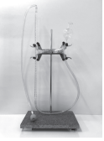
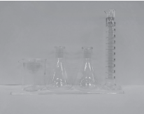
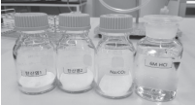
3. 실험기구 및 시약
기구
시약
100㎖ 눈금실린더
250㎖ 삼각플라스크 2개
250㎖ 비커
유리막대
수위조절용기
기체측정관
유산지
알칼리 금속의 탄산염 (Li₂CO₃, Na₂CO₃, K₂CO₃)
6M HCl
증류수

Slide 13
4. 실험 방법
탄산염 분석
포화용액 제조
① 250㎖ 비커에 Na2CO3 0.3g 측정
② 100㎖ 눈금실린더로 증류수 200㎖를 ①의 비커에 넣음
③ 6M HCl 1㎖를 ②의 비커에 넣고 유리막대로 잘 저어줌
④ 포화용액을 수위조절용기의 중간까지 채움
⑤ 수위조절용기와 기체측정관에서 기체가 새는지 확인
- 수위조절용기와 기체측정관의 끝을 막고 움직였을 때
수위 변화가 거의 없으면 기체가 새지 않는 것.

Slide 14
4. 실험 방법
탄산염 분석
포화용액 제조유산지를 이용하여 탄산염1 0.10 g 측정.
250㎖ 삼각플라스크에 6M HCl 20㎖ 넣음.
기체측정관의 물높이를 가장 높은 눈금 부근에 오도록 조절한 후 처음 눈금을 기록.
탄산염1이 담긴 유산지 윗부분을 찢어 삼각플라스크에 재빨리 넣은 후 플라스크 입구를 마개로 막음.
이산화탄소 기체가 발생하지 않을 때까지 플라스크를 조금씩 흔들어주면서 수위조절용기를 기체측정관 수위에 맞춰 내려줌.
더 이상 이산화탄소 기체가 발생하지 않으면 나중 눈금을 읽고 기록
실내 온도와 압력 기록
탄산염2도 같은 방법으로 실험 진행 (포화용액 제조 제외)

Slide 15
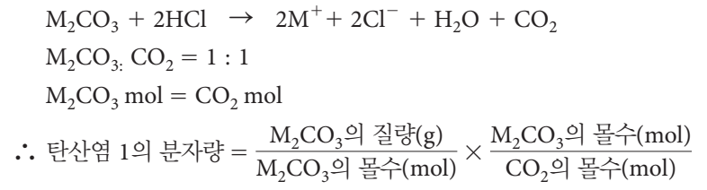
5. 결과 및 계산과정
탄산염의 분자량(g/mol) 측정

Slide 16
6. 주의 및 참고사항
20 ㎖ HCl 용액에는 약 6.0 × 10⁻⁴ mol의 CO₂ 기체가 녹는다. 기체측정관에 담긴 물에도 상당한 양의 CO₂가 녹을 수 있다. 그러므로, CO₂가 물에 녹아서 생기는 불확실도를 제거하기 위해서는 기체측정관에 넣을 물을 CO₂로 포화시키는 것이 좋다. 200 ㎖에 0.3 g의 Na₂CO₃ 넣고 6 M HCl 1 ㎖를 넣으면 물을 포화시키기에 충분한 양의 CO₂가 발생한다.
CO₂의 양을 정확하게 측정하기 위해서는 수위조절용기의 높이를 기체측정관의 수면과 같은 높이로 유지해야 한다.

